Slide 1

Дипломна робота
Тема: система синтезу мікропрограмніх автоматів
Керівник: О.В. Николаєва
Виконав: Б.М.Хмельницкий

Slide 2
Мета роботи:
Розробка програмного забезпечення, що надласть користувачу можливість автоматизувати розробку логічних схем, та спростити процес їх розробки.

Slide 3
Вимоги до ПО:
Можливість автоматичної подубови логічної схеми за функцією або таблицею істеності,
Оптимізация при побудові логічної схеми, та обмеження базою елементів,
Інтерактивний інтерфейс, який дозволе наочно відобразити логічну схему, вказати положення об’єктів та з’єднань.

Slide 4
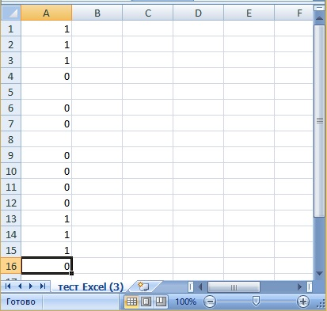
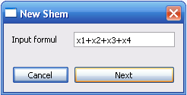
Побудова логічної схеми
Для того, щоб побудувати логіно схему у цьому програмному забезпеченні достатнє вказати логічну функцію чи побудувати таблицю істеності середовищі Excel

Slide 5
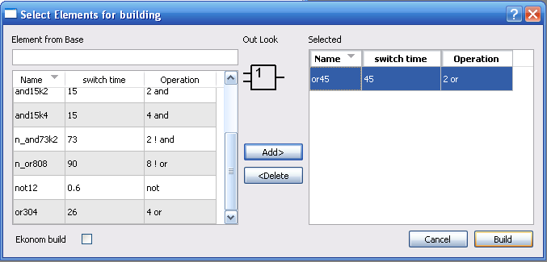
Обмеження елементів
Часто є необхідність обмежити діапазон доступних елементів для побудови логічної схеми, це може знадобитися для побудови реальних інтегральних схем, де технічні обмеження впливают на доступні елементи

Slide 6
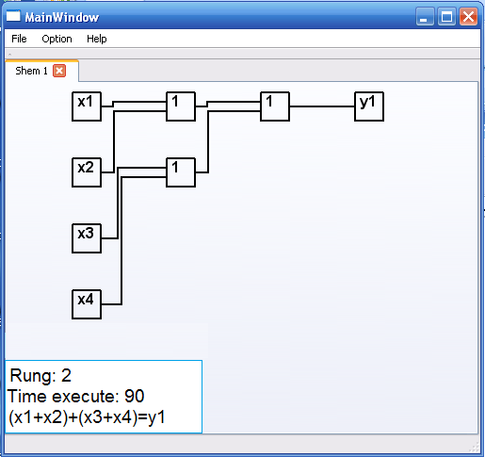
Інтерактивний інтерфейс
Дане прграмне забезбеченя обладнанно інрерактивним інтерфейсом, який надає можливість власноручь росташувати елементи побудованої логічної схеми

Slide 7
Висновок
Логічні схеми на сьогоднішній день реалізовані у багатьох приладах та обчислювальних машинах, та навід стали необхіністю у житті сучасної людини.
Тому автоматизація подібних процесів є востребователеною, й має покращєти рівень якості та швидкость розвитку у цій галузі!

